Slide 1

Business Intelligence e Análise Estatística
Introdução a BI

Slide 2
O que terá na aula de hoje
01
Um contexto sobre de BI
02
Os 4 tipos de análise
03
Data Driven Maturity Level

Slide 3
Um contexto geral de BI
O que é Business Intelligence (BI)?
Um termo amplo que engloba estratégia, tecnologia, processos e ferramentas com objetivo de fornecer suporte à tomada de decisão de uma organização.
BI vs Data Analytics vs Outros termos
Olhando para trás vs Olhando para o futuro
Dados estruturados vs Não estruturados

Slide 4
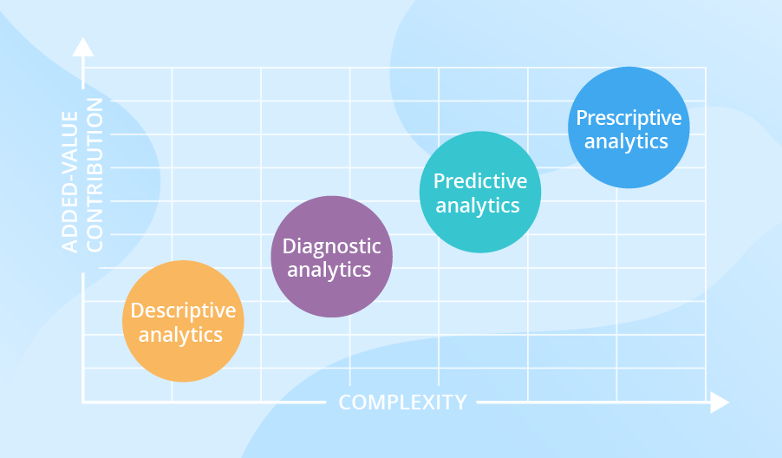
Os 4 tipos de análise
Notes:
Histograma, barra, donut, waterfall, heatmap Ao longo do curso ensinar tecnicas de como apresentar, melhores tipos de grafico para cada tipo de usuario, informação

Slide 5
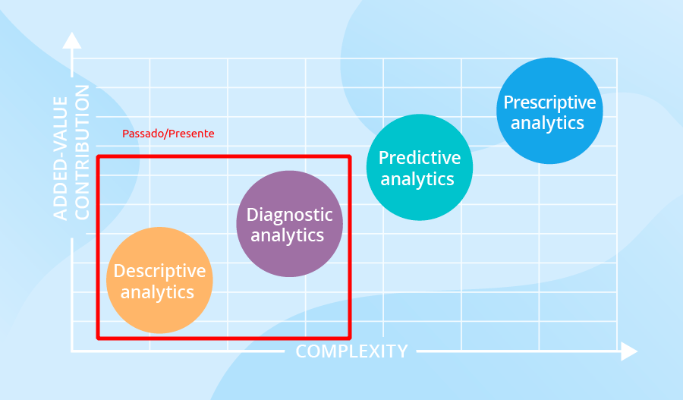
Os 4 tipos de análise
1. Descritiva
O que aconteceu?
2. Diagnóstica
O que está acontecendo?
Notes:
Histograma, barra, donut, waterfall, heatmap Ao longo do curso ensinar tecnicas de como apresentar, melhores tipos de grafico para cada tipo de usuario, informação

Slide 6
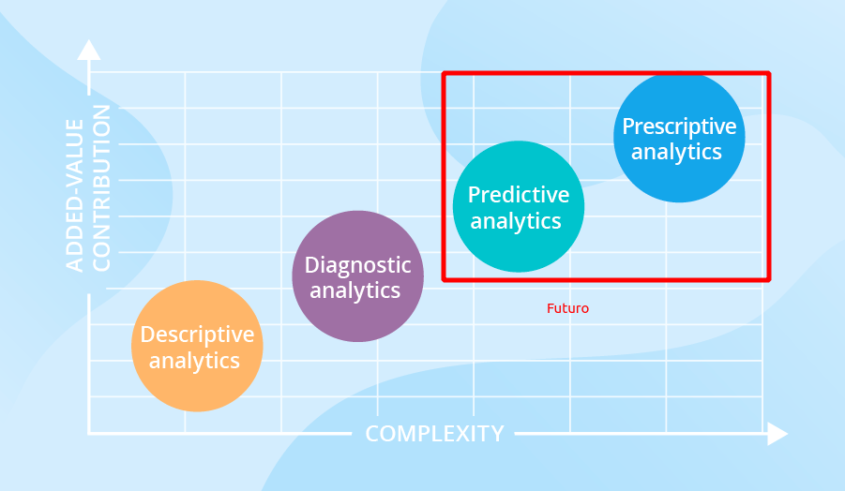
Os 4 tipos de análise
3. Preditiva
O que pode acontecer?
4. Prescritiva
O que precisamos fazer?
Notes:
Histograma, barra, donut, waterfall, heatmap Ao longo do curso ensinar tecnicas de como apresentar, melhores tipos de grafico para cada tipo de usuario, informação

Slide 7

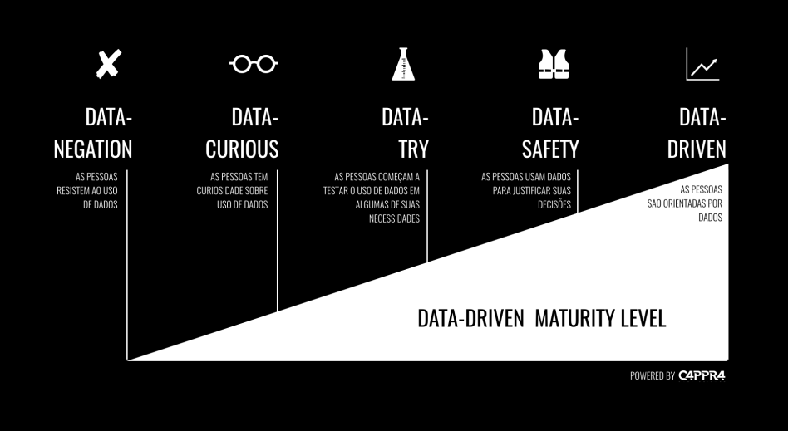

Data Driven Maturity Level
"Antes de ter Ferramentas Analíticas, precisamos ter
Inteligência Analítica"
Fonte: Cappra

Slide 8
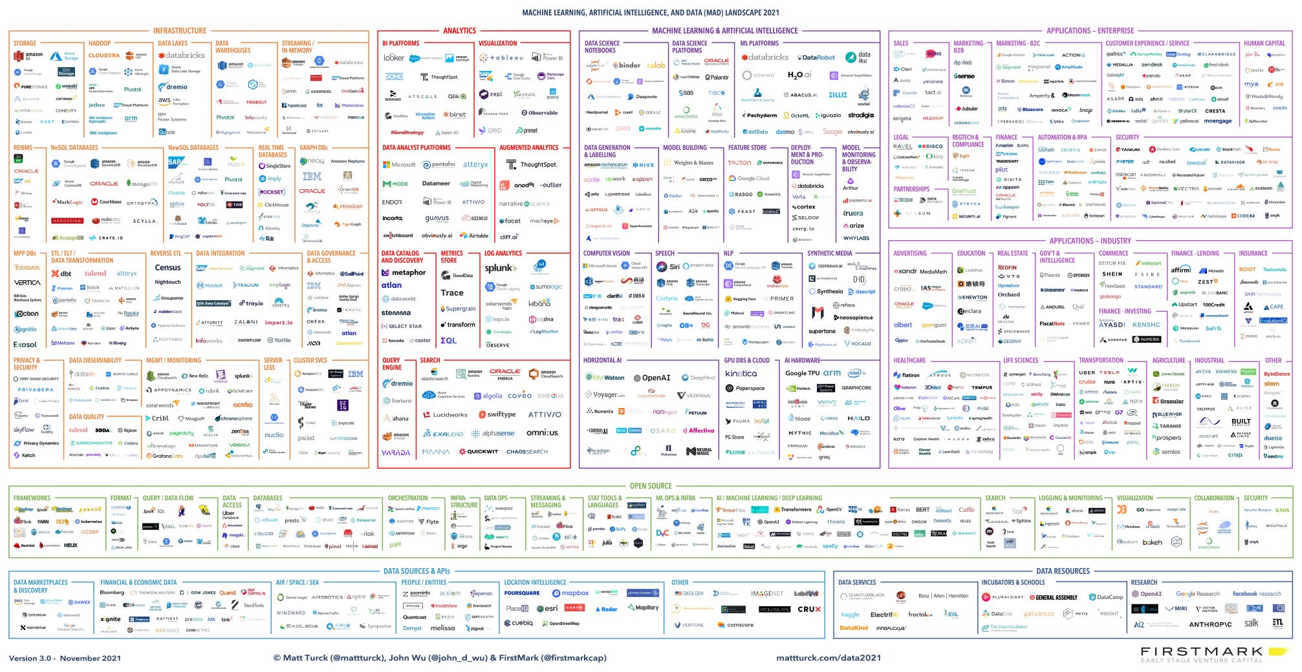
Processos >>>> Ferramentas

Slide 9
Processos >>>> Ferramentas
Não foque em aprender ferramentas, entenda
os processos que as ferramentas buscam
resolver!

Slide 10
Leituras Complementares
https://medium.com/co-learning-lounge/complete-data-science-project-life-cycle-9eae6e4ed4c9
https://cappra.com.br/2017/10/17/data-driven-precisa-ser-cultura-e-nao-um-projeto/
https://www.scnsoft.com/blog/4-types-of-data-analytics
https://careerfoundry.com/en/blog/data-analytics/business-intelligence-vs-data-analytics/

